Slide 1


СУБЪЕКТНОСТЬ КАК ФАКТОР УСПЕШНОЙ ПРОФОРИЕНТАЦИИ ОБУЧАЮЩИХСЯ С ИНВАЛИДНОСТЬЮ И ОВЗ В ИНКЛЮЗИВНОЙ ОБРАЗОВАТЕЛЬНОЙ СРЕДЕ
Докладчик:
Цыганкова Мария Николаевна,
кандидат психологических наук
Организаторы:
Министерство образования
и науки Российской Федерации
ФГБОУИ ВО «Московский государственный
социально-экономический университет»
Москва 2017

Slide 2
СУБЪЕКТНОСТЬ
(определение понятия)
интегративная характеристики личности, отражающая способность к самодетерминации и к детерминации своего профессионального развития в частности

Slide 3
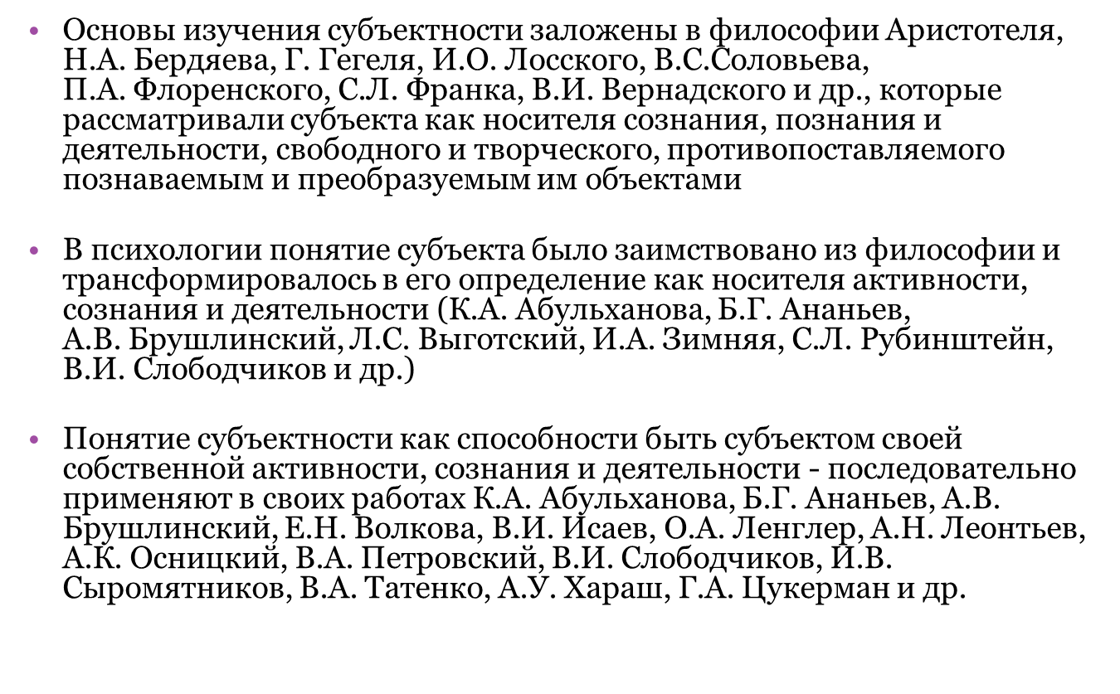
Основы изучения субъектности в философии и психологии

Slide 4
Характеристики субъектности
Субъектность
Самостоятельность личности в постановке целей
Осмысленность жизни
Наличие представлений о стратегии личного будущего
Компетентность в средствах ее реализации
Сформированность профессиональных предпочтений
Знание сфер профессиональной деятельности
Способность к активной и творческой деятельности
Рефлексия личных способностей, возможностей и мотивов
Саморегуляция на основе интернального локуса контрол

Slide 5
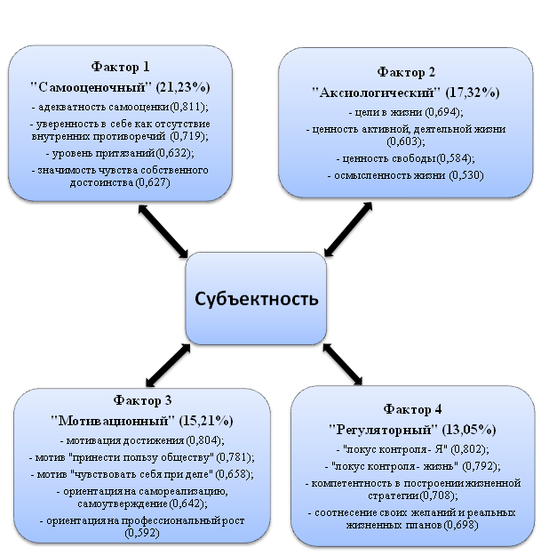
Факторная структура субъектности

Slide 6
Современная парадигма профориентации
Характеристики | Традиционная парадигма | Современная парадигма
Что такое профориентационная деятельность? | Воздействие на оптанта с целью формирования его профессионального самоопределения | Содействие профессиональному самоопределению субъекта труда
Кто является активной стороной (субъектном) профориентации? | Субъектом является специалист, который воздействует на оптанта как на объект профориентационной деятельности | Активным субъектом профессионального самоопределения является самоопределяющийся человек
Какова роль специалистов по профориентации? | Ведущая роль | Вспомогательная роль
Каково основное направление деятельности специалистов? | Организация и проведение профориентации, формирование перечня профессий или видов профессиональной деятельности, рекомендованных оптанту | Активизация и поддержка собственной активности самоопределяющейся личности, создание условий для самостоятельного выбора профессии субъектом самоопределения
Исходя из особенностей современной парадигмы, можно сделать вывод:
основополагающей задачей профориентации должно быть
формирование субъектности.

Slide 7
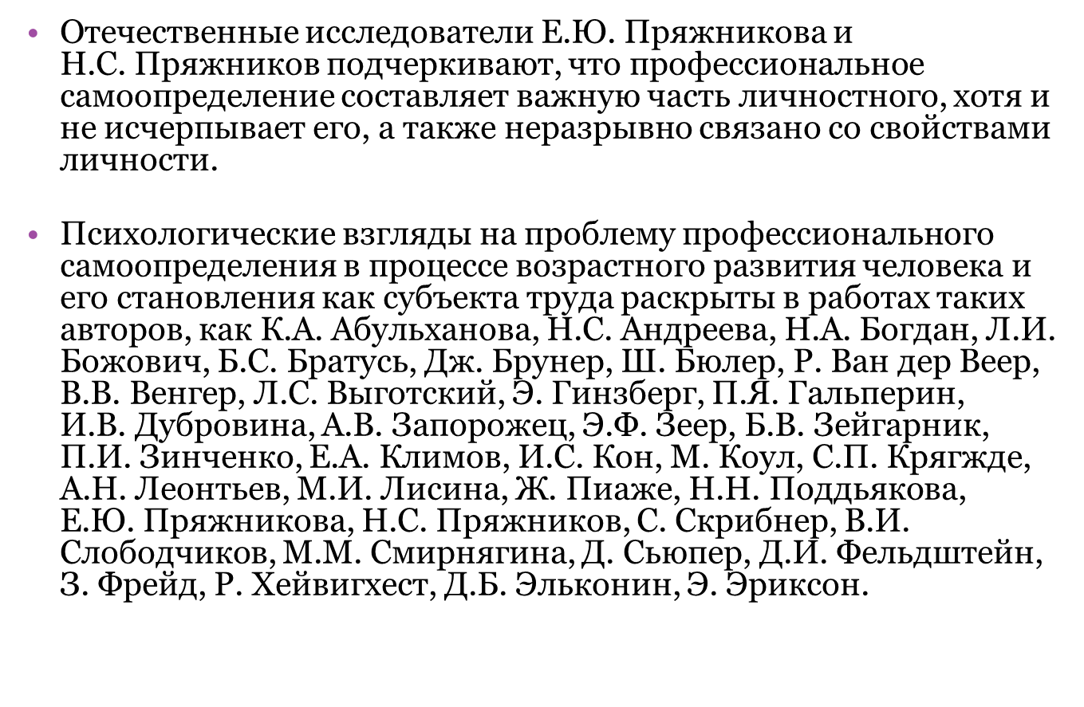
Ведущие представители современной парадигмы профориентации

Slide 8
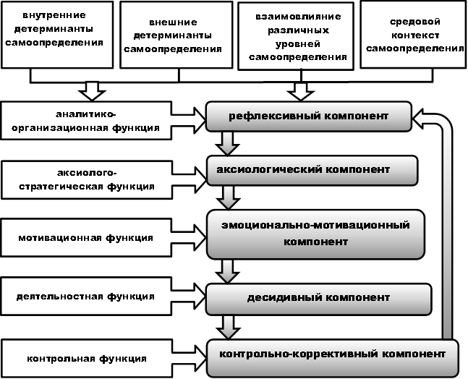
Компоненты профессионального самоопределения

Slide 9
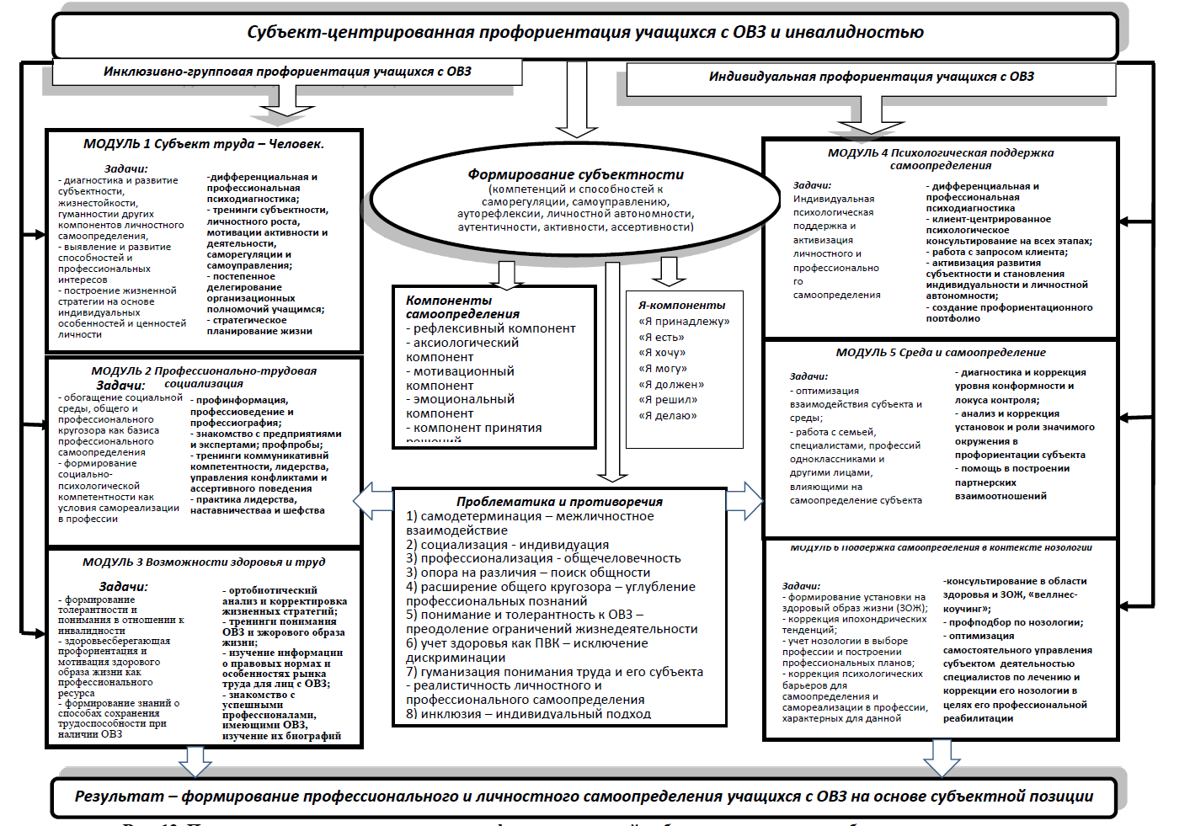

Slide 11
Инклюзивная профориентация

Slide 12
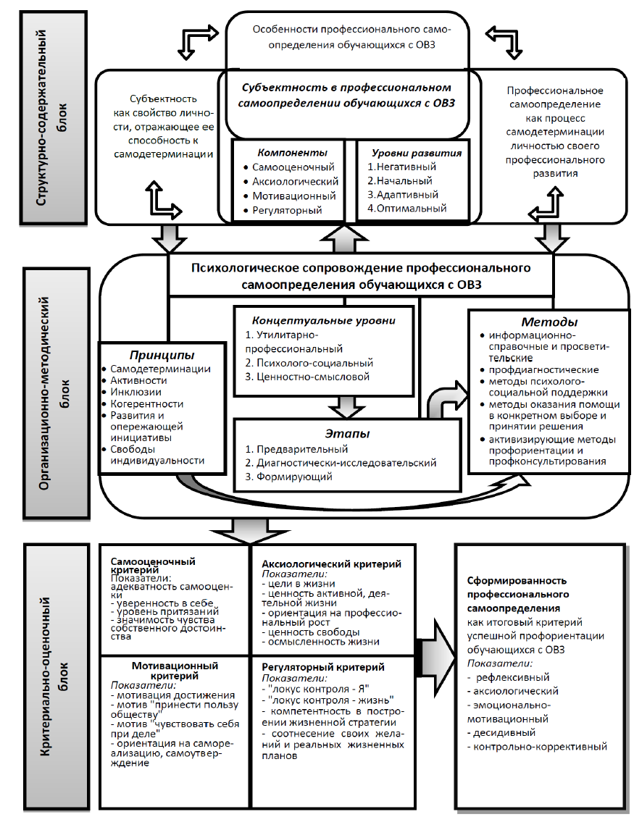
Модель формирования субъектности как условия профориентации обучающихся с ОВЗ

Slide 13
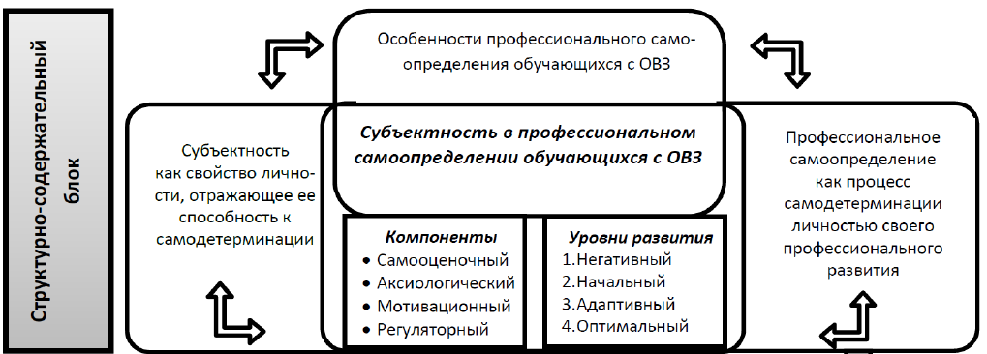
Модель формирования субъектности как условия профориентации обучающихся с ОВЗ: структурно-содержательный блок

Slide 14
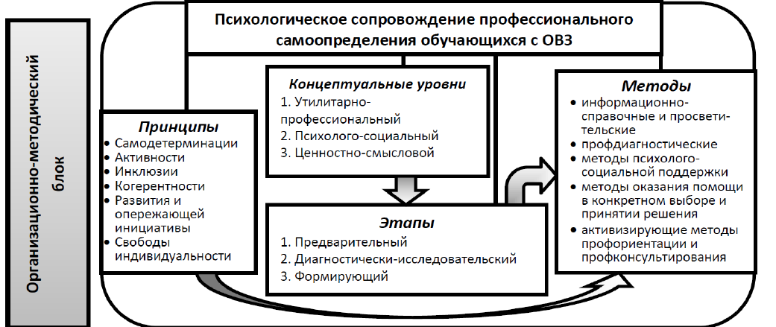
Модель формирования субъектности как условия профориентации обучающихся с ОВЗ: организационно-методический блок

Slide 15
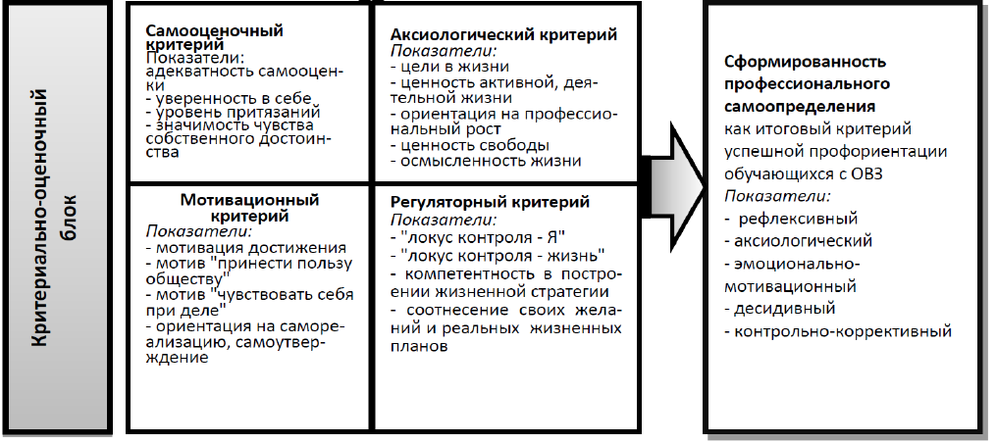
Модель формирования субъектности как условия профориентации обучающихся с ОВЗ: критериально-оценочный блок

Slide 16
Список литературы
Бонкало Т.И. Методические рекомендации по подготовке и организации профессионального ориентирования обучающихся с инвалидностью и ОВЗ в инклюзивных школах / Т.И. Бонкало, В.В. Пчелинова, Н.И. Никитина, М.Н. Цыганкова / под ред. Т.И. Бонкало. – М.: Издательство РГСУ, 2015. – 326 с.
Бонкало Т.И., Цыганкова М.Н. Актуализация личностного и профессионального самоопределения обучающихся с ОВЗ в условиях инклюзивного образования: монография. – М.: Издательство РГСУ, 2015. – 215 с.
Бонкало Т.И., Цыганкова М.Н. Профессиональное ориентирование школьников с ограниченными возможностями здоровья в условиях инклюзивного образования: учебное пособие. – М.: Издательство РГСУ, 2015. – 178 с.
Бут Т., Эйнскоу М. Показатели инклюзии. Практическое пособие. [Электронный ресурс]: РООИ «Перспектива», 2013. Режим доступа: http://perspektiva-inva.ru/userfiles/education/publication/pokazateli-incliuzii.pdf (дата обращения: 23.07.2015).
Инклюзивное образование в России. [Электронный ресурс]: РООИ "Перспектива" Год выпуска: 2011. 84 с. Режим доступа: http://perspektiva-inva.ru/userfiles/education/publication/incliuzivnoe-obrazovanie-v-rossii.pdf (дата обращения: 23.07.2015).
Петрова Е.А., Пчелинова В.В., Козьяков Р.В. Специфика профессионального консультирования учащихся в инклюзивной общеобразовательной среде // Ученые записки Российского государственного социального университета. 2016. Т. 15. № 4 (137). С. 22-33.
Цыганкова М.Н. Формирование субъектности как условие профориентации обучающихся с ограниченными возможностями здоровья: диссертация ... кандидата психологических наук. Москва, 2016. - 275 с.
Цыганкова М.Н. Возможности инклюзивного образования в преодолении психологического феномена социальной инвалидизации // Социально-культурные, духовно-нравственные, экономические и правовые проблемы меняющегося мира. - М., 2010, выпуск №2. С. 86-89.

Slide 17
Спасибо за внимание!

